Slide 1
PIRÁMIDES DE EGIPTO – LA HISTORIA
Fotografía Recopilada de La Red
Creación y Diseño:
VICENTE GARCÍA
Automático

Slide 2
Pirámides de Egipto
Las pirámides egipcias han fascinado desde hace veintiséis siglos al mundo occidental, y se han convertido en el símbolo de la cultura del valle del Nilo. Los mitos que se han tejido en torno a ellas y sus constructores continúan vivos en todos aquellos que visitan el país.
Los elementos que componían el complejo piramidal, su función y simbolismo, el ritual llevado a cabo por los sacerdotes, la infraestructura económica que necesitaba para su sostenimiento, la tecnología aplicada en su construcción o el personal encargado de ella son solo algunos de los aspectos que contribuyen a comprender la complejidad de estos edificios. Unos edificios que sobrepasan la mera arquitectura para poner de manifiesto
la riqueza cultural de una nación en los momentos
más tempranos de su historia.

Slide 3
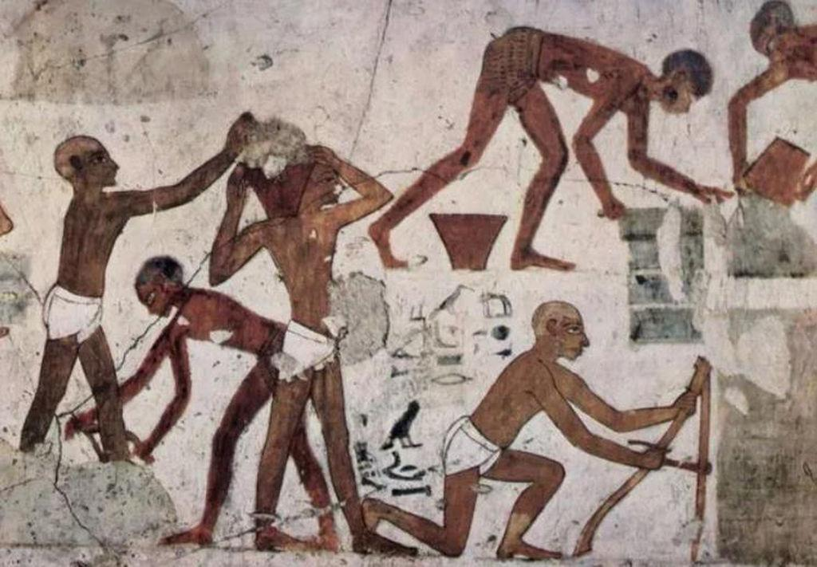
La construcción de las pirámides de Egipto constituye uno de los grandes misterios de la historia antigua, ya que teniendo en cuenta que fueron construidas hace más de 4.000 años y que los hombres que las hicieron no tendrían las herramientas que se tienen actualmente.

Slide 4
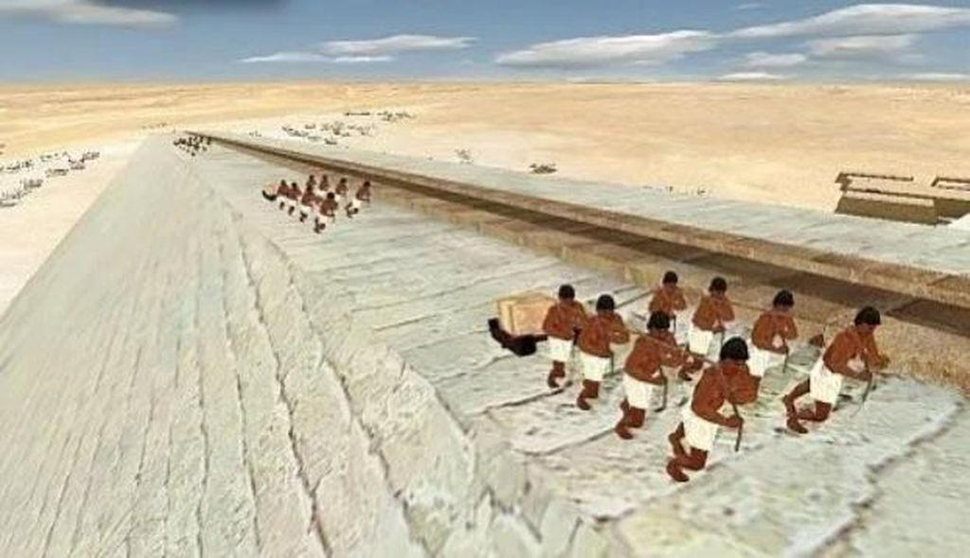
Tampoco existen documentos o algún tipo de prueba o evidencia en la que se explique claramente como eran capaces de realizarlas.

Slide 5
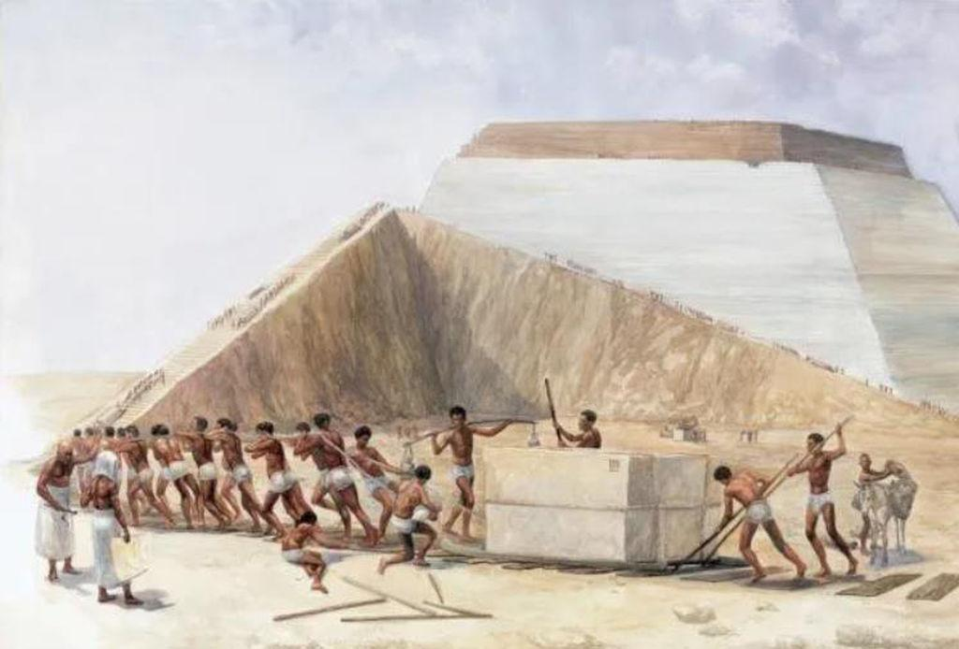
A partir de las pirámides que todavía se sostienen, de los estudios realizados y de otros restos, los arqueólogos han llegado a la conclusión de que la construcción de las pirámides se llevó a cabo en varios pasos o procesos.

Slide 6
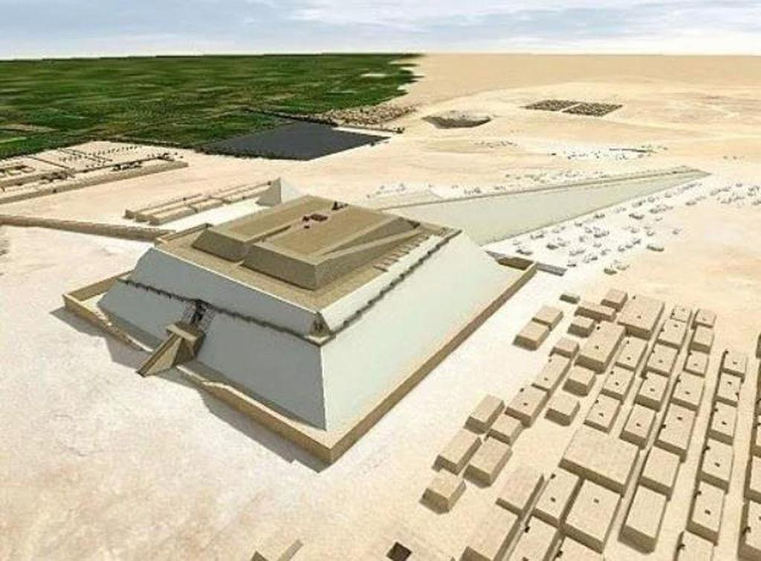
Primero se realizaba un estudio de topografía y de excavación para la pirámide, con el fin de encontrar el punto adecuado en el que poder construirla.

Slide 7
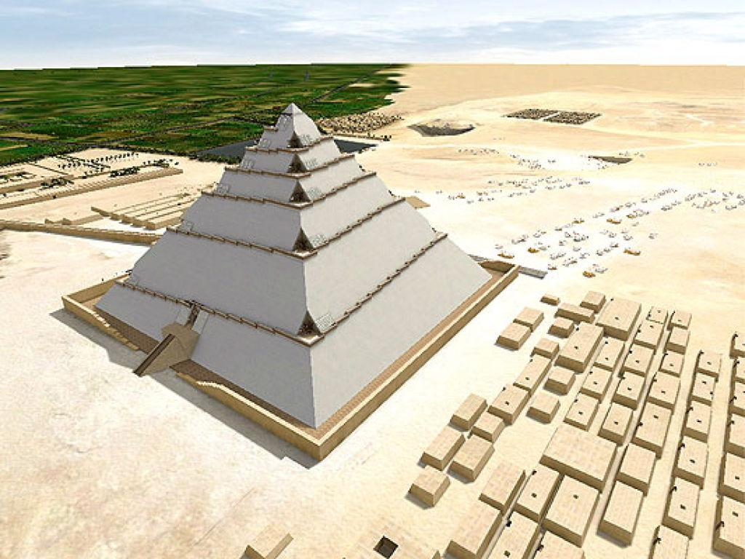
Se le daba una orientación y se comenzaban cavando unos agujeros que eran enormes y que albergan la base de la construcción.

Slide 8
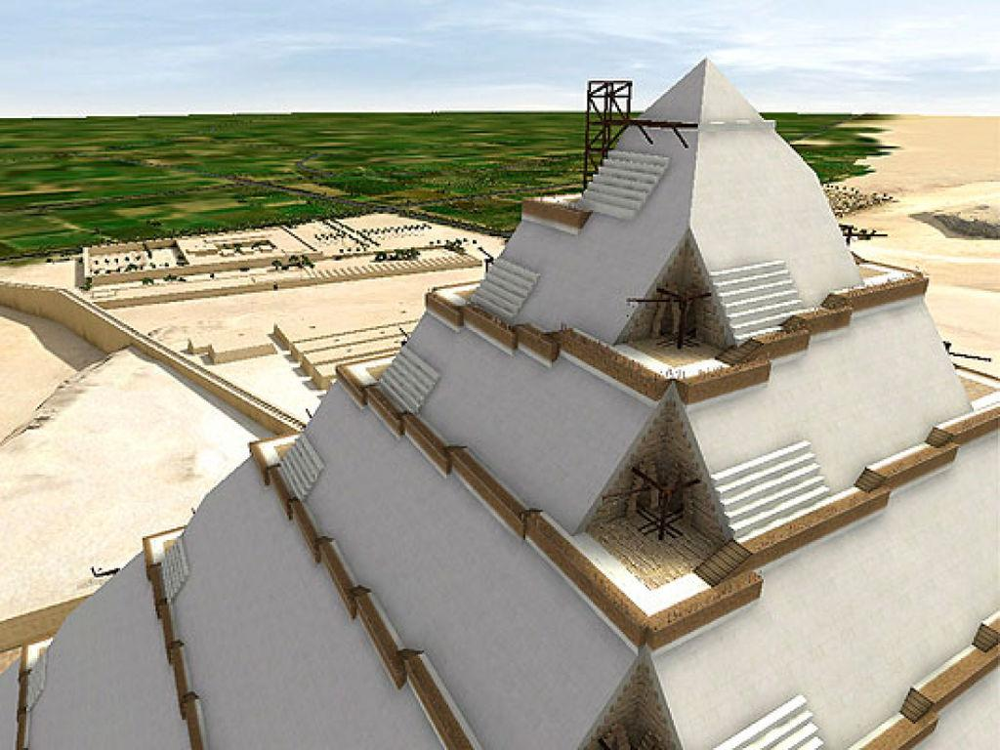
Mientras tanto, se conseguían y se elaboraban los materiales necesarios para poder construirlas; materiales que se transportaban hasta la zona en la que se construía la pirámide.

Slide 9
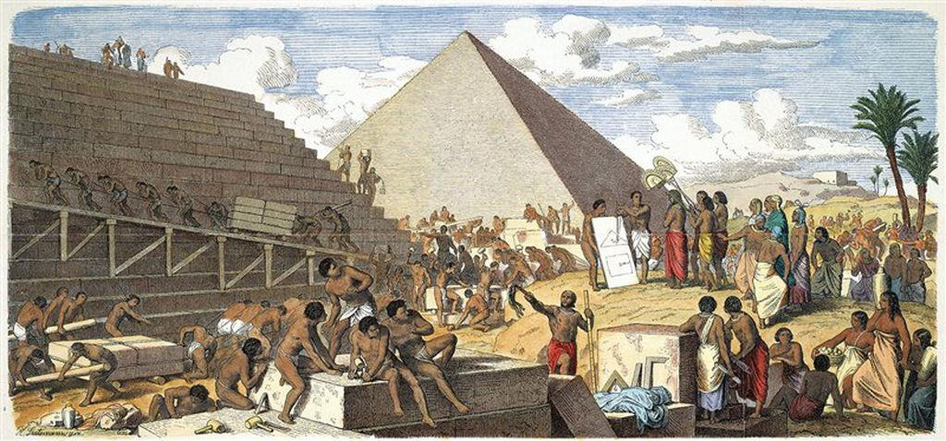
El conocimiento que los maestros canteros y constructores egipcios tenían sobre técnicas de construcción y como fueron capaces de salvar los escollos, que un terreno tan hostil les ocasionaba y pese a todo, realizar esas construcciones colosales capaces de mantenerse en el tiempo durante mas de cuatro mil años, sigue siendo hoy en día un misterio.

Slide 10
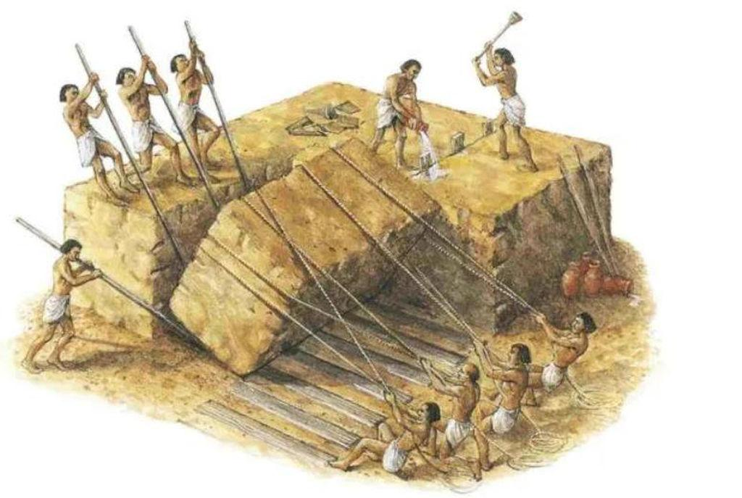
Extracción de la Piedra. La organización de lo que hoy llamamos peonadas era muy eficiente, creando grupos de cuatro trabajadores a la orden de un capataz, que sería el encargado quien les decía que trabajo realizar y como realizarlo.

Slide 11
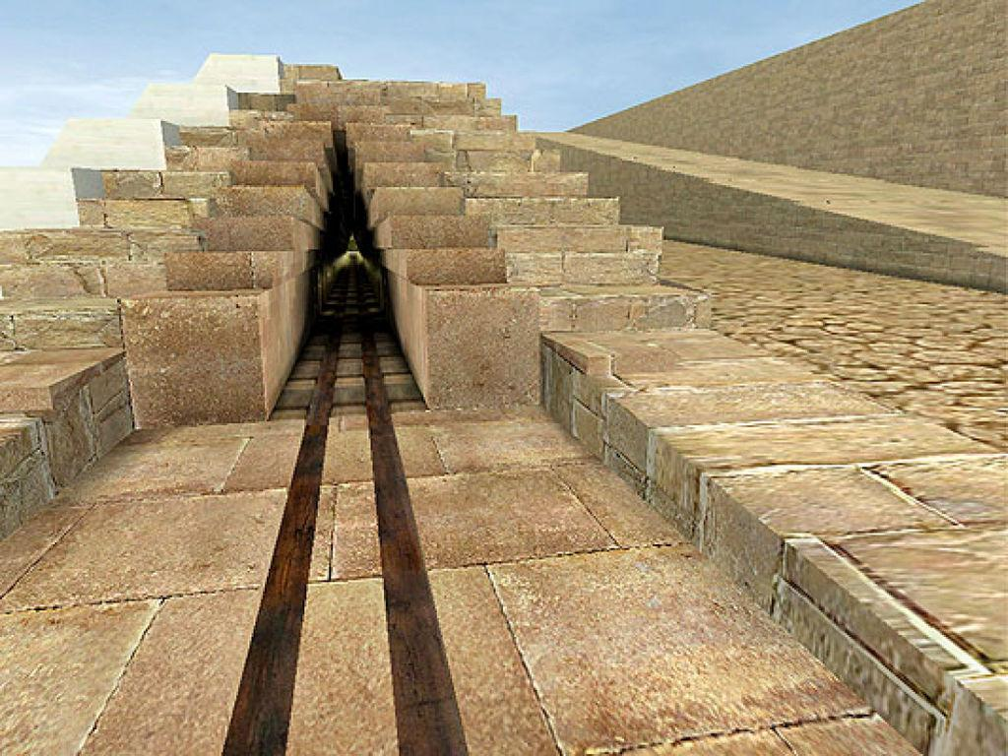
Sabemos que realmente todo lo que necesitaron para su construcción lo podían conseguir mas o menos fácilmente, aunque todavía nos quedan muchas preguntas por contestar. Para obtener pistas fiables, tenemos que guiarnos de distintos dibujos que se han encontrado en tumbas.

Slide 12
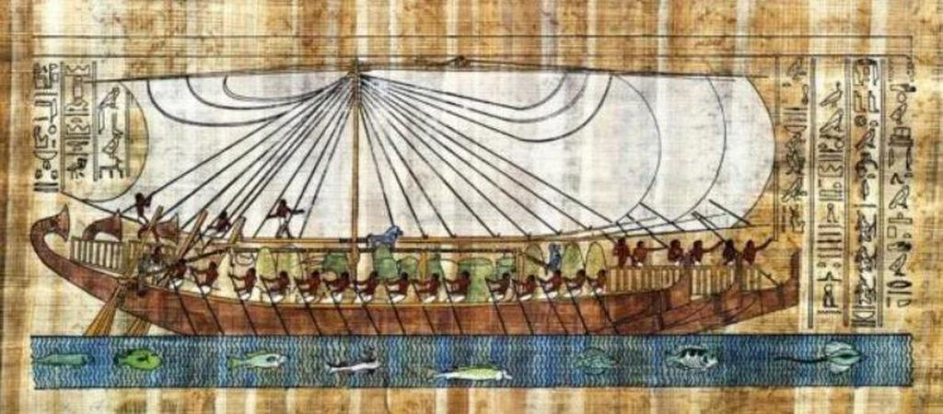
Se cree que los técnicos egipcios primero hacían un estudio del terreno, eligiendo los más planos y cercanos al río, cuando el terreno era rocoso se procedía a aplanar la zona de trabajo.

Slide 13
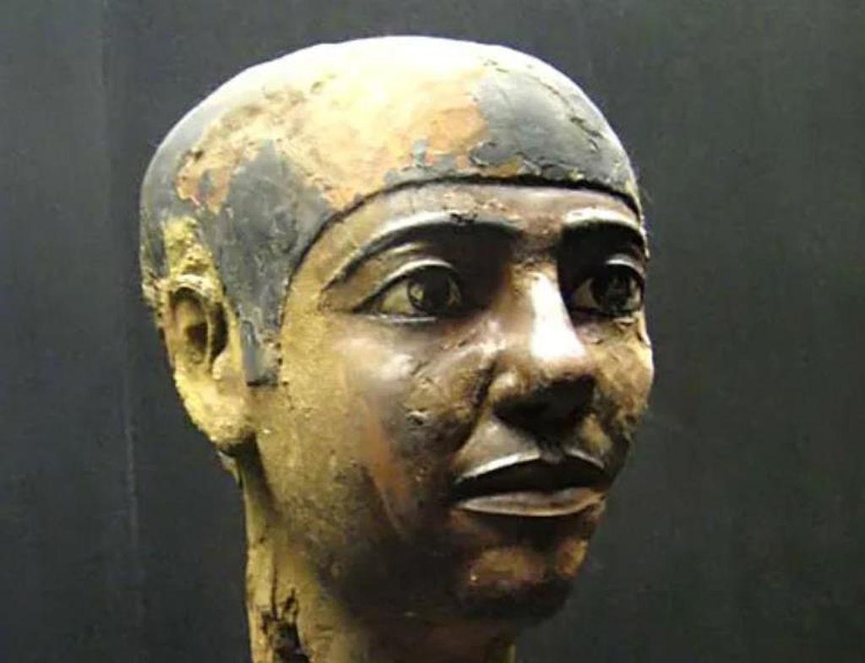
Imhotep. El primer arquitecto del que se tiene conocimiento fue Imhotep, fue el responsable del diseño de la primera pirámide escalonada y la más antigua, localizada en Sakkara, fue un encargo del faraón Djoser, aproximadamente en el año 2750 a.C.

Slide 14
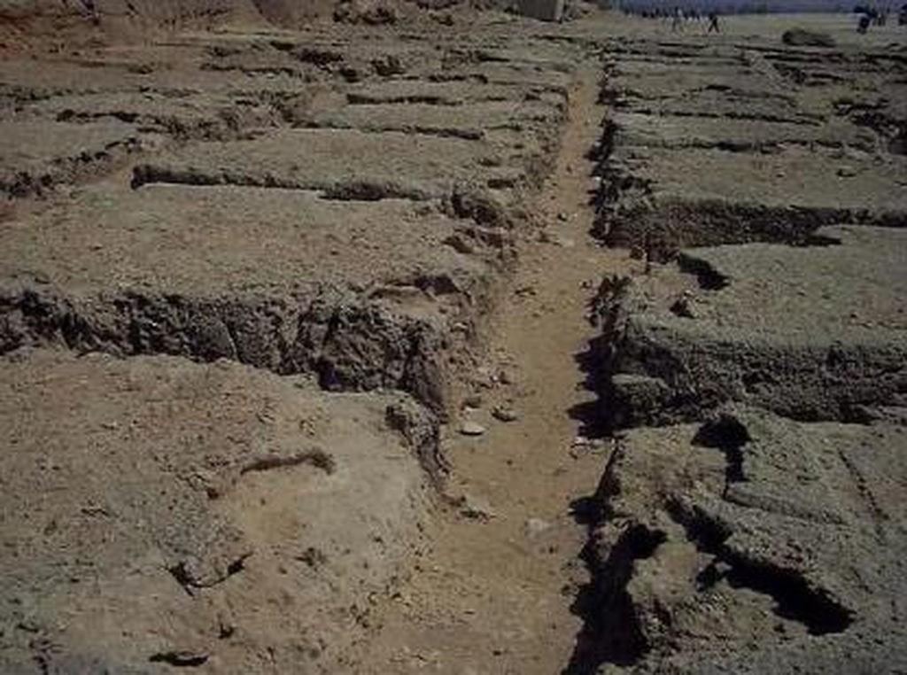
Sistema de nivelación por agua. Para conseguir emplazar la pirámide sobre una base plana, se excavaban una serie de canales que se podían inundar con agua, de esta forma se marcaba la línea de nivel con el que comenzar a preparar el terreno.

Slide 15
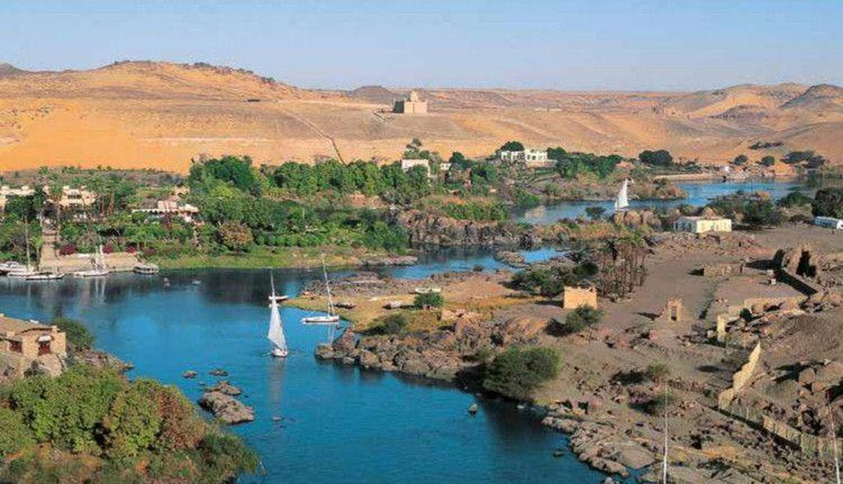
El utilizar el agua como forma de poder nivelar el terreno es uno de los motivos por los que se cree que las pirámides se construyeron cerca del rio.

Slide 16
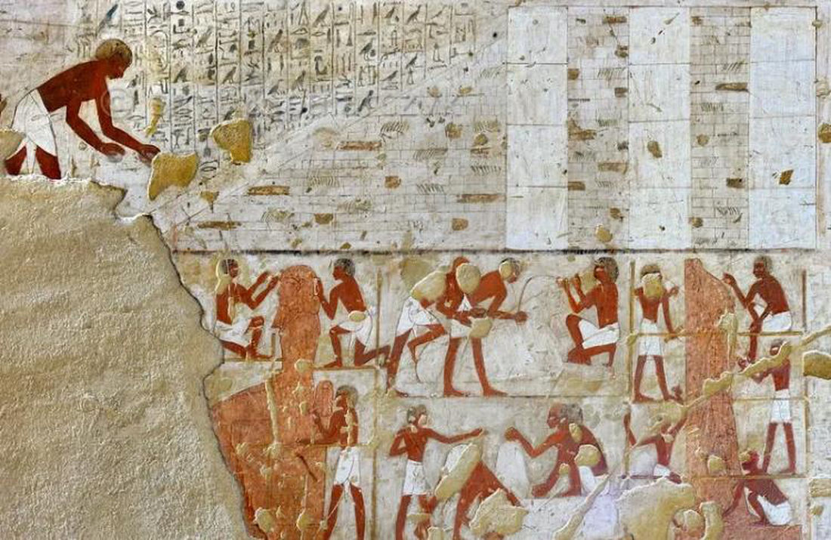
Tras preparar el terreno se cerraban los canales y se comenzaba a excavar bajo el suelo la cámara subterránea, mientras se comenzaba la construcción de superficie.

Slide 17
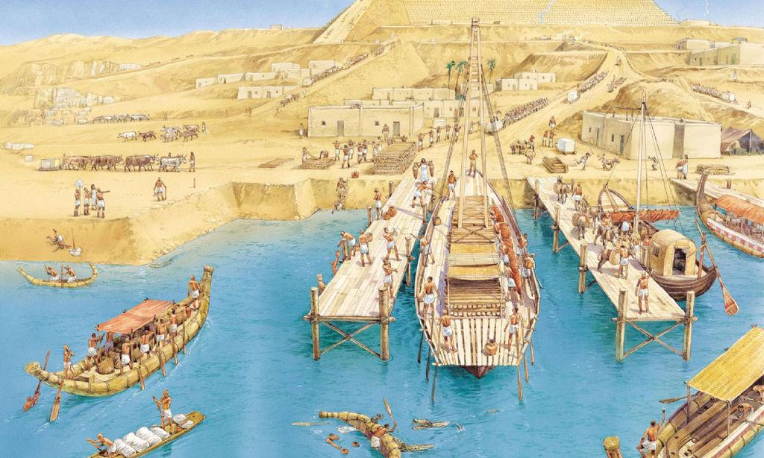
Las canteras de las que se suministraban las tierras estaban situadas en lugares cercanos a la zona de construcción pero cuando era necesario recurrir a otras canteras como las situadas al sur, la forma de transportar los grandes bloques de piedra era a través de barcazas.

Slide 18
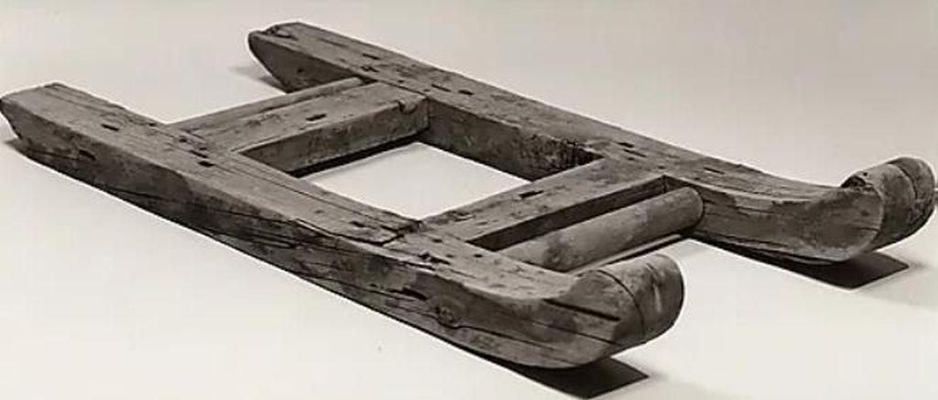
Cuando los bloques llegaban, estos se transportaban en una especie de trineos que eran arrastrados por la arena hasta el lugar de las obras.

Slide 19
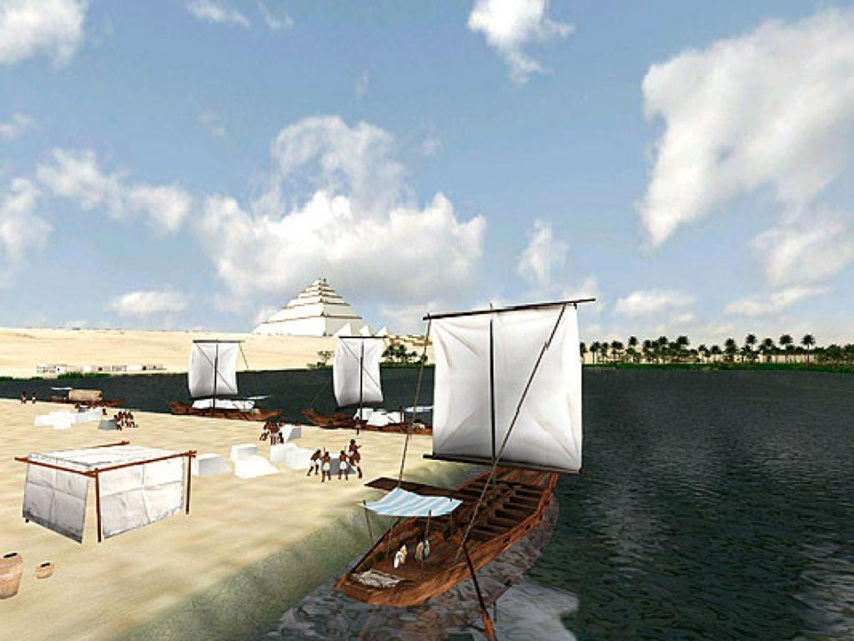
Pero ¿Cómo conseguían avanzar?, si lo lógico sería que con el peso éste se hundiera en la tierra. La respuesta es muy simple, mojando el terreno por donde se deslizaría el trineo, aportando la cantidad suficiente de humedad que pudiera compactar el terreno.

Slide 20
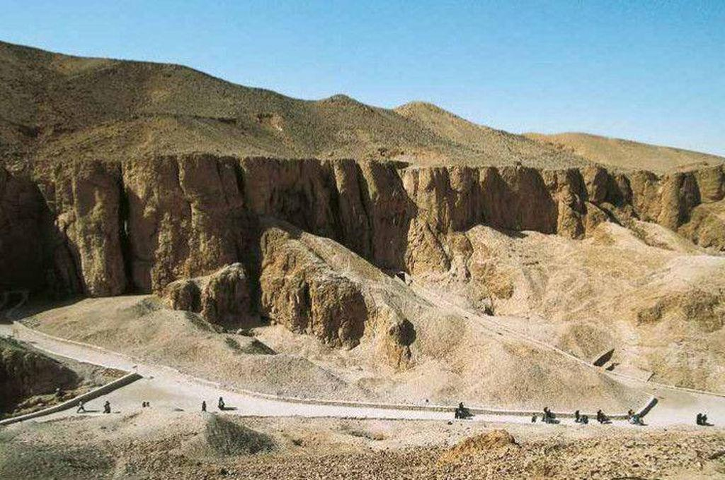
Debemos tener en cuenta que los egipcios no conocían la rueda, ésta fue utilizada por primera vez casi mil años después de la construcción de la gran pirámide de Keops. Sobre la utilización de trineos existen relieves que muestran estos trabajos.

Slide 21
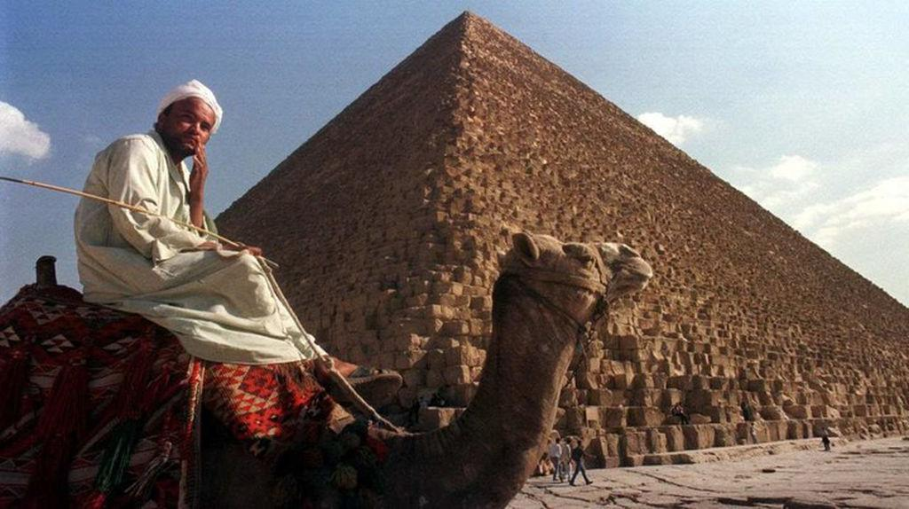
Ahora falta saber como se construyó una obra tan colosal. Hasta ahora había distintas teorías todas basadas en rampas creadas a partir de piedras, adobe y arena. Tras el descubrimiento de la pirámide Meidum, una pirámide inconclusa de la que partía una rampa creada con adobe, arena y piedras.

Slide 22
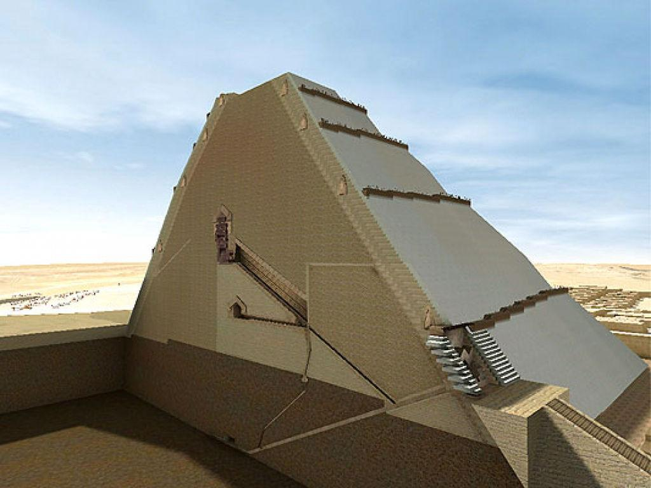
La teoría más aceptada hoy en día es la construcción de una gran rampa única de arena, rectilínea, que iría aumentando tanto en anchura como en altura según crecía la pirámide.

Slide 23
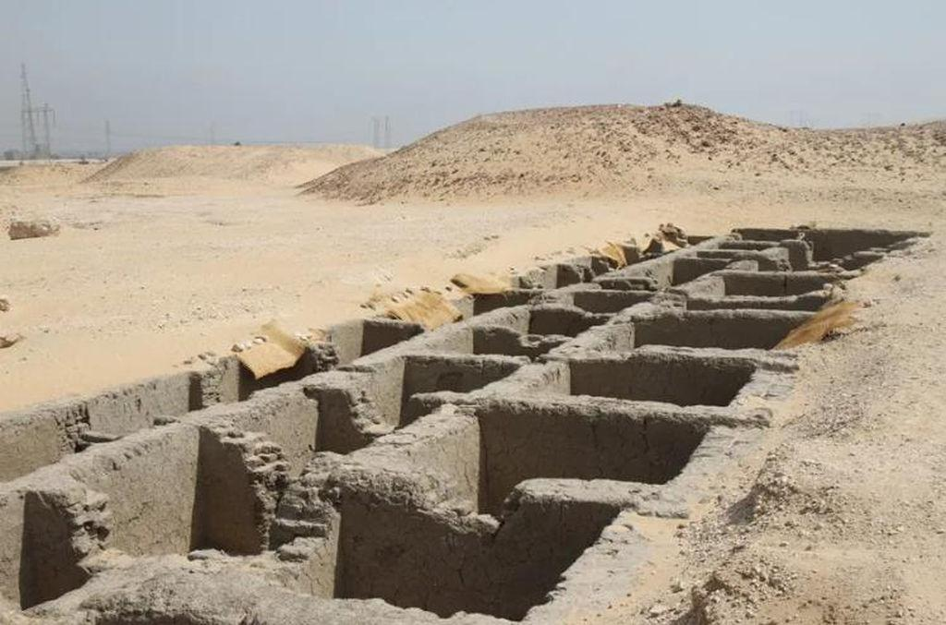
Las tumbas de la I dinastía en la localidad de Abi-dos eran simples enterramientos en forma de agrupaciones de muros de piedra y adobe.

Slide 24
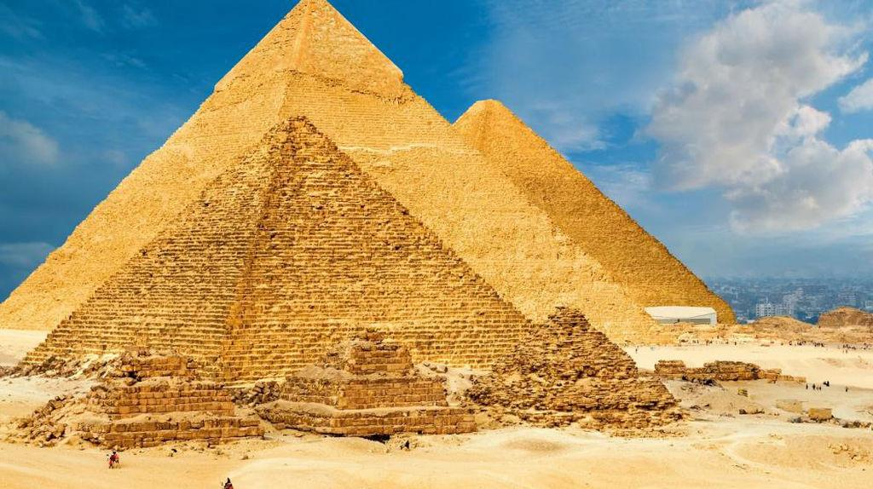
Cerca del Cairo, se extiende una llanura llamada Gizeh, en esta llanura se encuentra el complejo funerario más importante de la historia. Se trata de un conjunto de pirámides, entre las que se encuentra la más grande de todas ellas la Pirámide de Keops, cuyas dimensiones son de 146 m. de altura y 230 m. de ancho.

Slide 25
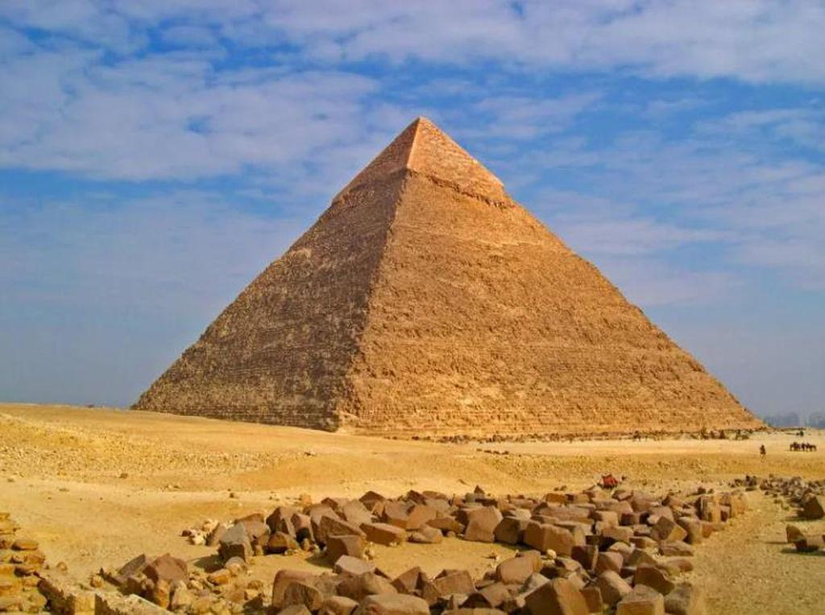
Al lado de ésta se encuentra la pirámide de Kefrén, con 10 metros menos de altura, aunque visualmente parece la más alta, debido a que está construida en una pequeña elevación del terreno.

Slide 26
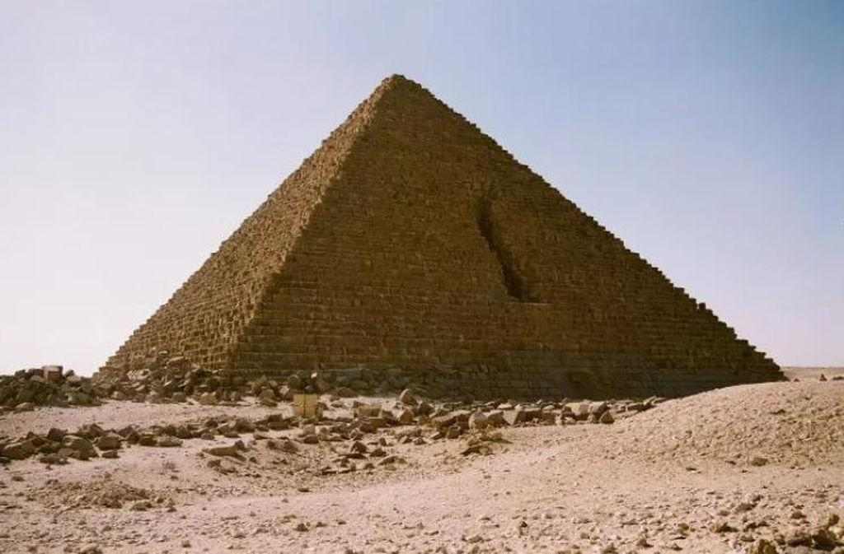
Por último la pirámide de Micerinos, la más pequeña de las tres pirámides pero igual de impresionante que las dos anteriores.

Slide 27
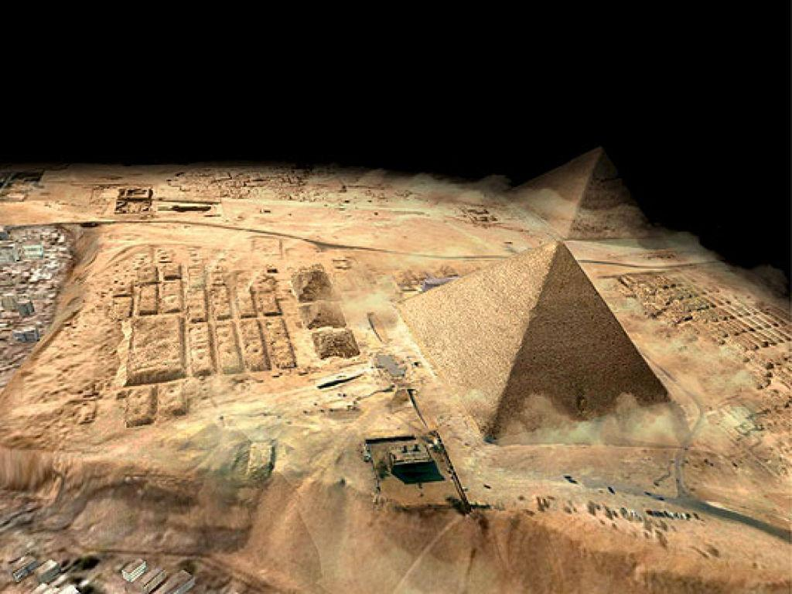
Las pirámides de Giza o Gizeh son las únicas de las Siete Maravillas del Mundo Antiguo que han sobrevivido. Como sabéis son tres las pirámides que conforman este complejo: Keops, Kefrén y Micerinos.

Slide 28
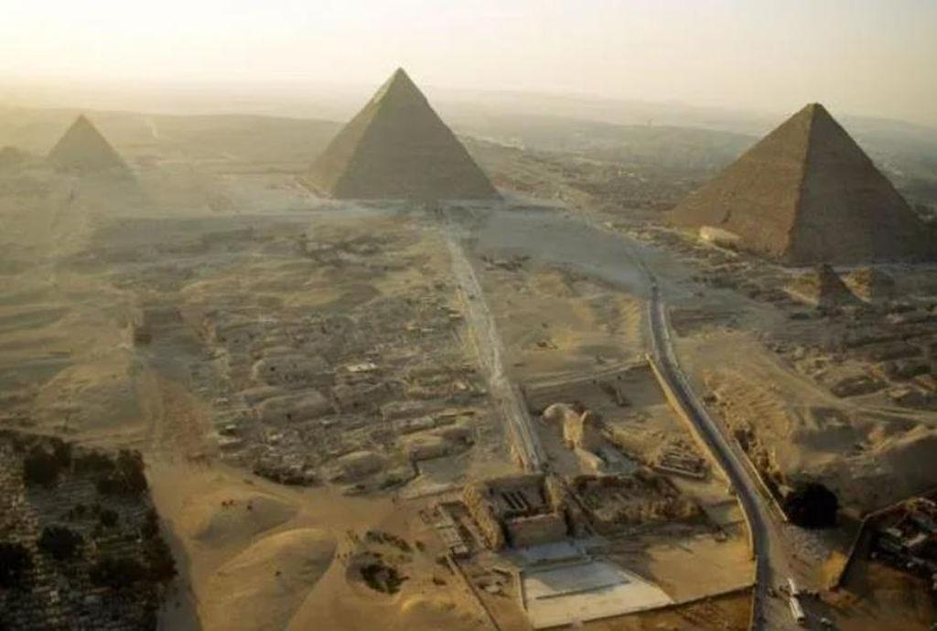
Sus nombres se corresponden al del Faraón sepultado en cada una de ellas, ya que fueron construidas con el único fin de servir como tumba y templo funerario de los faraones.

Slide 29
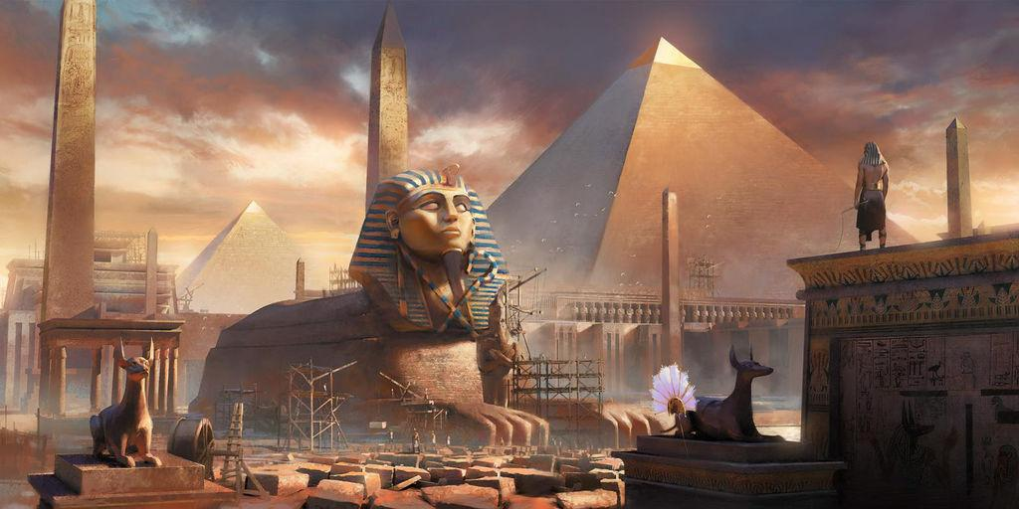
Keops, Kefrén y Micerino fueron faraones egipcios pertenecientes al período histórico conocido como Reino Antiguo.

Slide 30
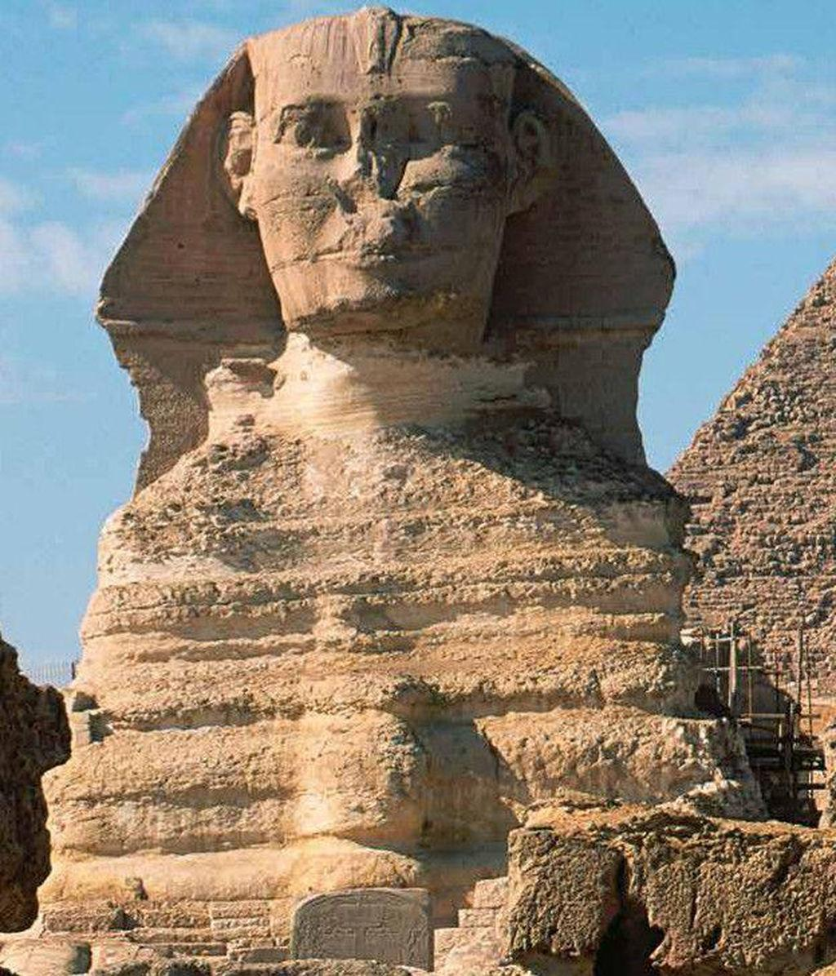
Según las cronologías de las fuentes históricas, la fecha de construcción de las pirámides de Gizeh fue entre el año 2550 a.C. y el 2470 a.C. Se ubican dentro del predio llamado Necrópolis de Giza, en la Meseta del mismo nombre a 20km. de El Cairo.

Slide 31
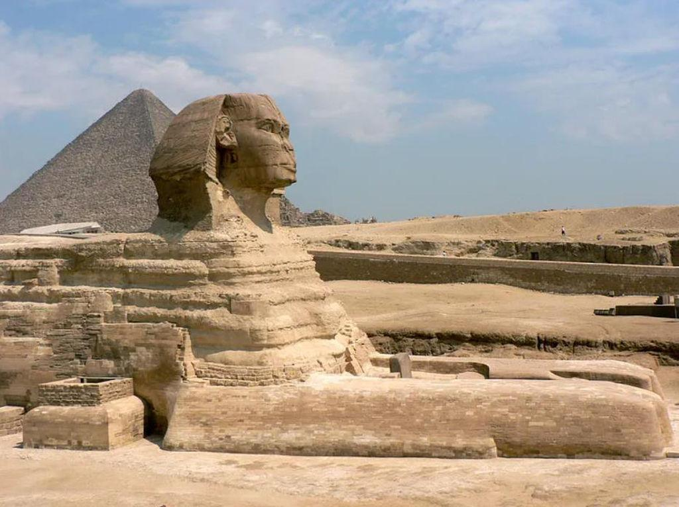
La construcción de las Pirámides de Egipto requirió una gran cantidad de años, mano de obra y recursos económicos, lo que nos demuestra la enorme importancia que tenía la muerte en el Antiguo Egipto.

Slide 32
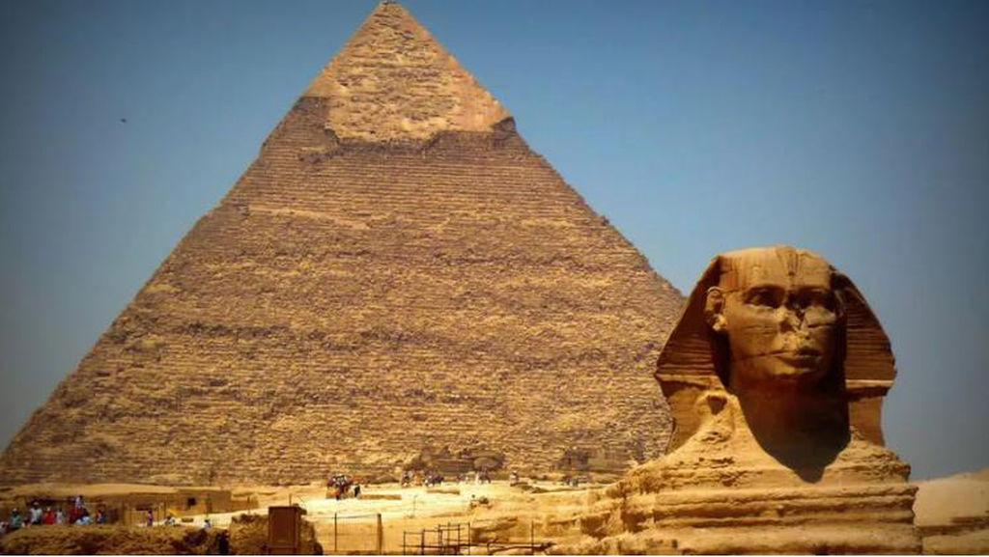
Esto se debe fundamentalmente a sus creencias religiosas de la “vida después de la muerte”, el cómo se pudieron hacer supone un misterio, basado en hipótesis, que veremos a continuación.

Slide 33
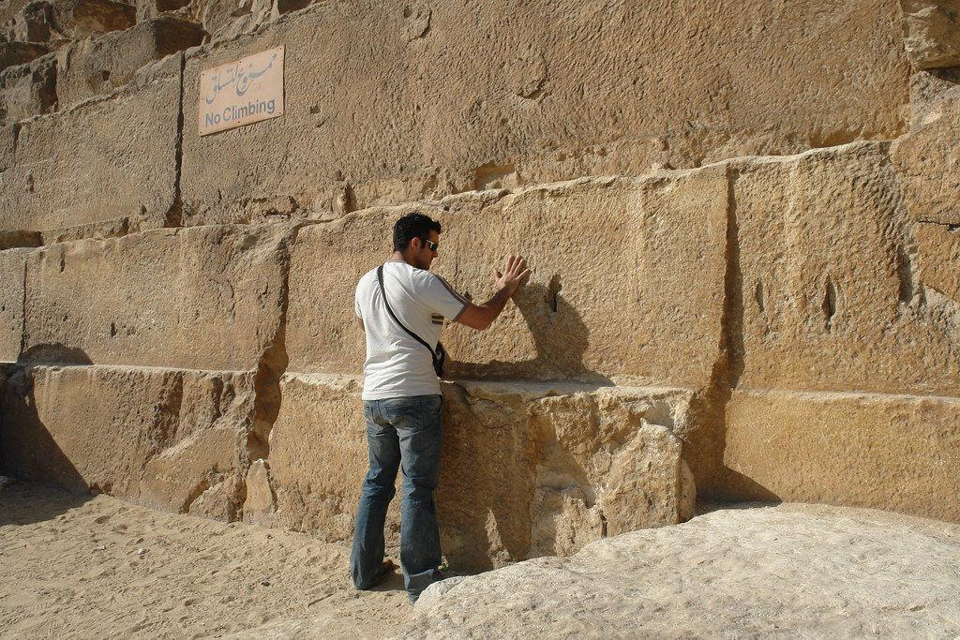
La religión egipcia se basaba en la creencia de la “vida después de la muerte”. Ésta «nueva dimensión” sería una réplica de la vida terrenal, y por lo tanto el difunto necesitaba contar también con alimentos, bienes, vestidos y su propio cuerpo.

Slide 34
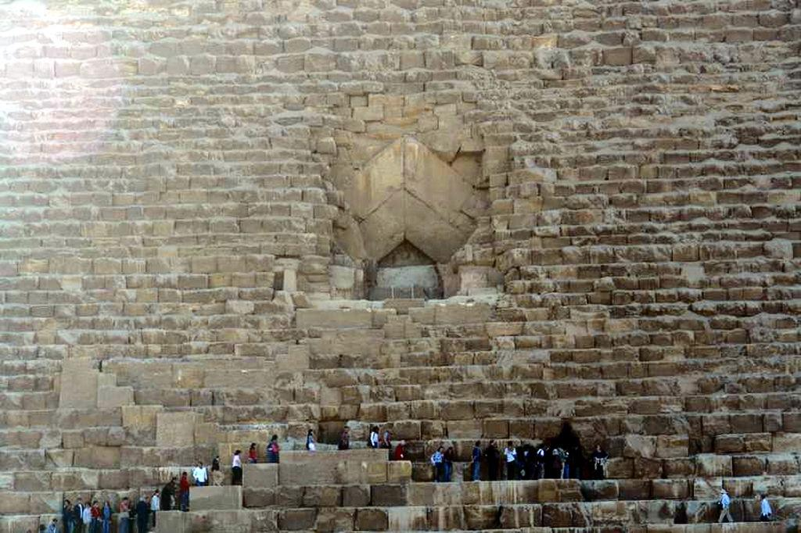
Entrada Pirámide de Keops
De allí que los egipcios desarrollaran la técnica de la momificación y depositaran grandes ofrendas y tesoros en el interior de las tumbas.

Slide 35
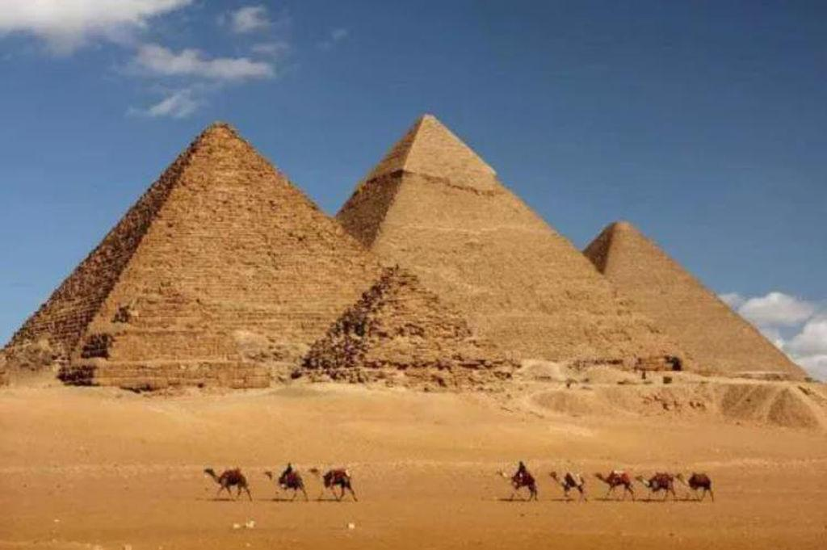
La Gran Pirámide es una de las maravillas del mundo antiguo aun en pie, siendo el principal reclamo turístico de todo viajero que visita Egipto. ¿Te imaginas entrando en una de ellas? ¡Pues es posible!

Slide 36
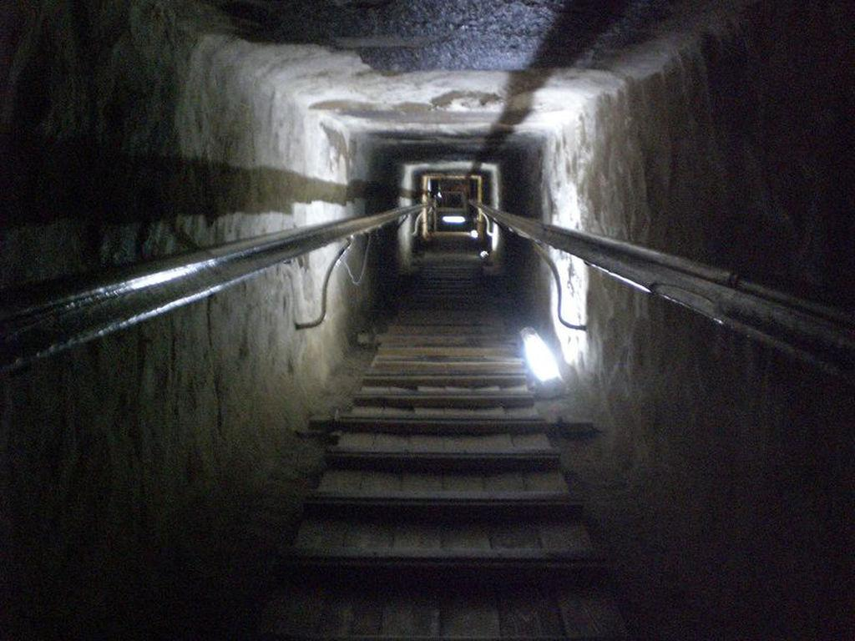
Pasaje de acceso a la Gran Galería de Keops. La Gran Galería es un pasaje inclinado de 2 metros de altura desde el suelo y 47 metros de longitud que te permitirá llegar hasta arriba a través de un corredor escalonado.

Slide 37
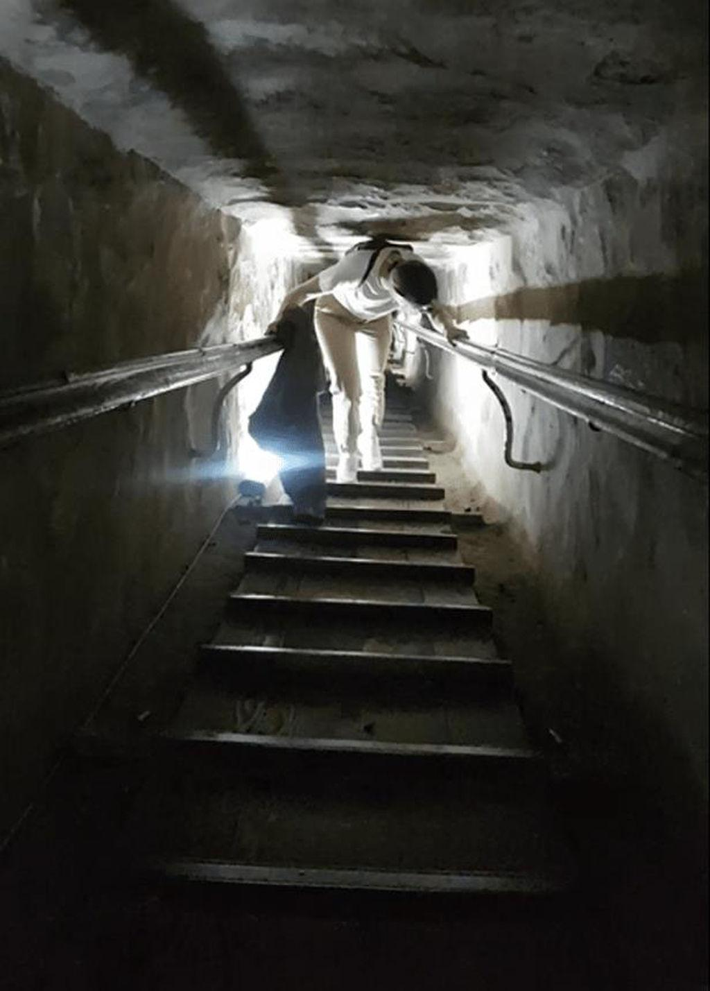
Al final verás un pequeño pasaje horizontal (antecámara) situado al final de la Gran Galería, donde tendrás que agacharte un poco para poder acceder a la cámara del rey.

Slide 38
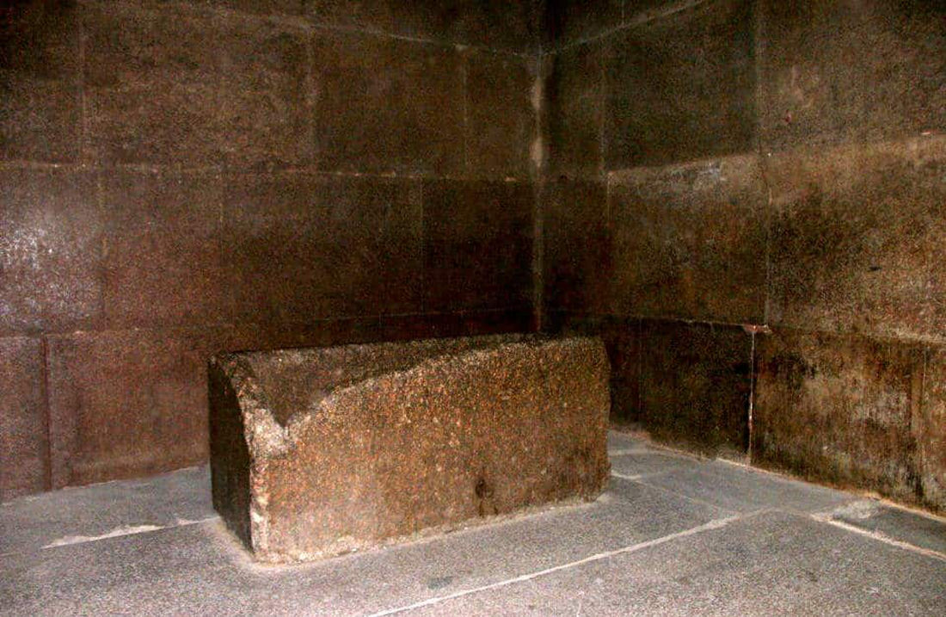
Cámara funeraria. La cámara del rey es una habitación rectangular que tiene sus paredes lisas de granito rosa, pero difícilmente de apreciar por la escasa luminosidad de la estancia, sin ningún tipo de decoración donde podrás encontrar solamente el sarcófago de granito vacío.

Slide 39
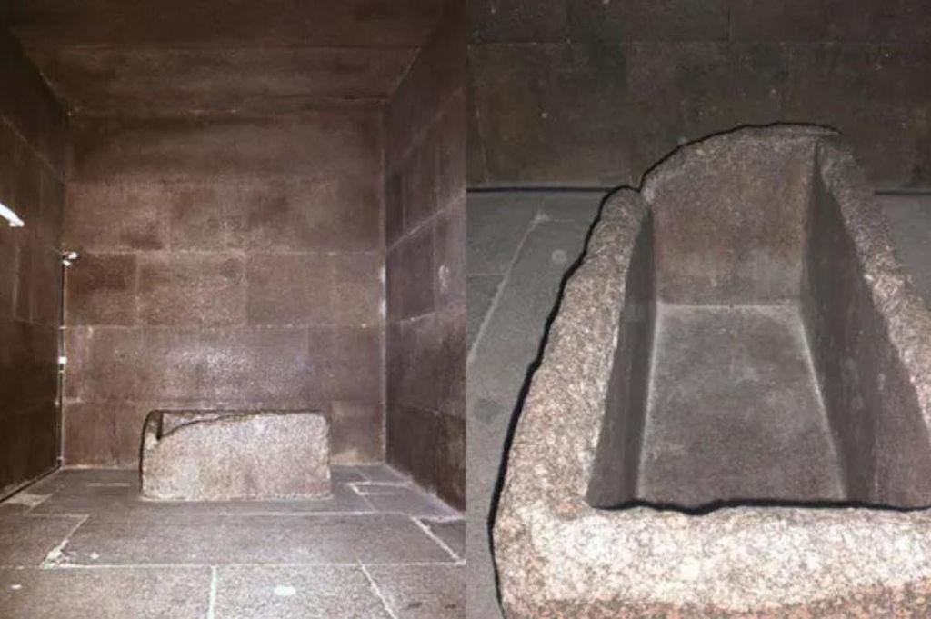
Cámara del Rey en el Interior de la Pirámide de Keops. Como símbolo político, significaba la estrecha unión entre el faraón y la divinidad. Son construcciones cerradas, sin puertas, un edificio del que entrar para no salir.

Slide 40
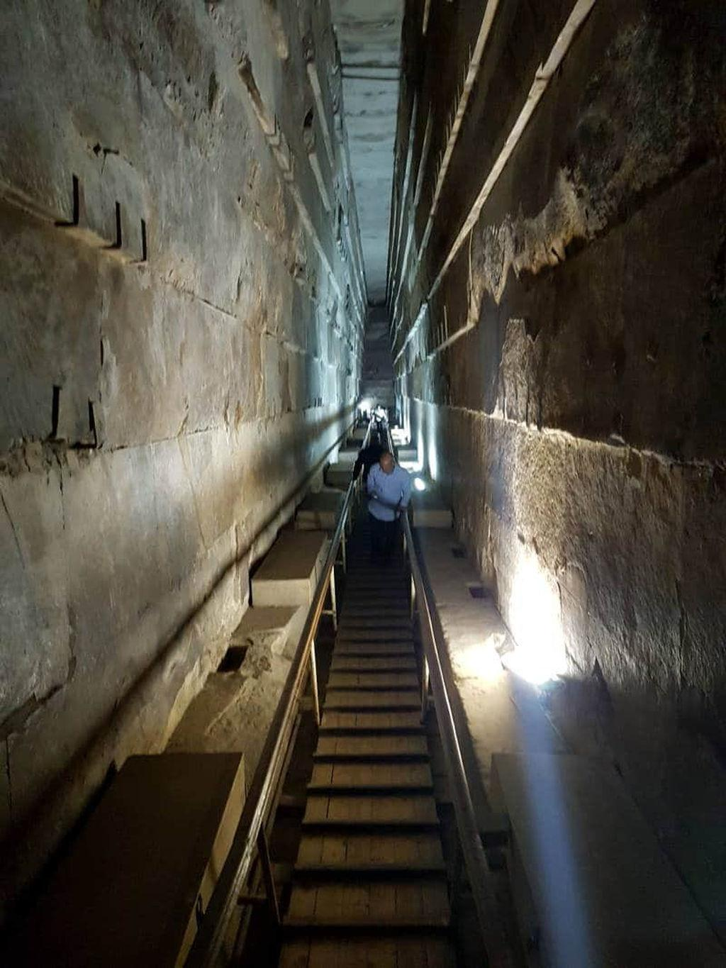
Si no eres un poco claustrofóbico, acceder a su interior y recorrer los estrechos pasillos que dan acceso a la cámara funeraria del sarcófago es algo que debes hacer si quieres sentir el interior de esta majestuosa construcción, ¿te das cuenta de que estarías en el interior de una de las obras arquitectónicas más antiguas del mundo con más de 4000 años de antigüedad?

Slide 41
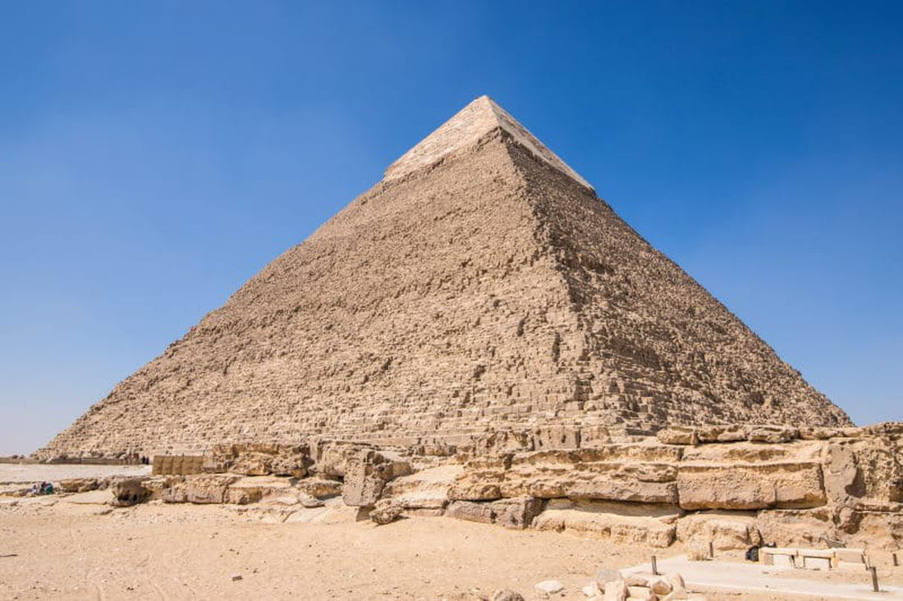
Pirámide de Kefrén
La Pirámide de Kefrén es la segunda más grande de Egipto, aunque visualmente puede parecer más grande que la de Keops por su revestimiento de caliza blanca en la cúspide de la pirámide, siendo la única que aun conserva dicho revestimiento; y por encontrarse en la zona más alta de la meseta del recinto funerario.

Slide 42
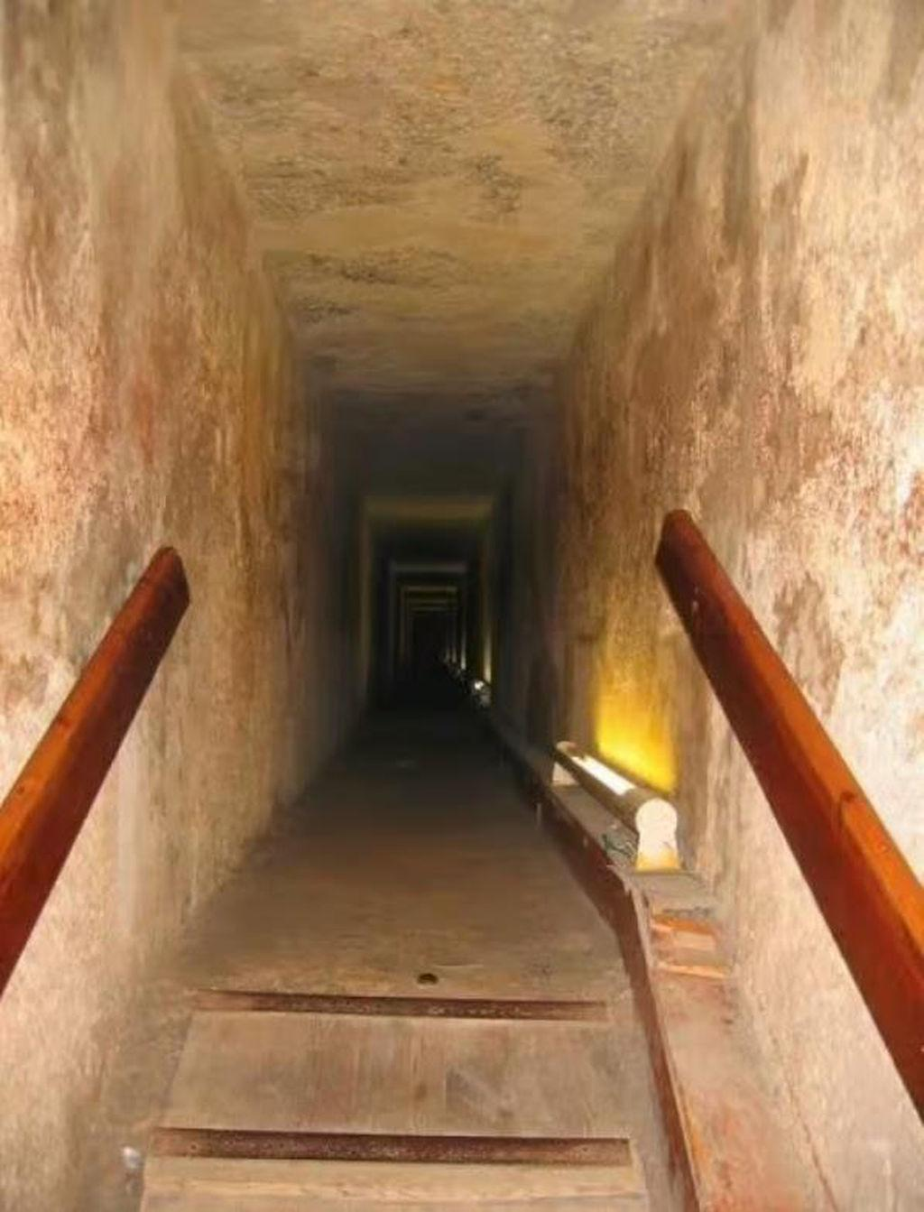
Con una altura similar a la de Keops, aunque un poco más pequeña (136 metros de altura) y basada en las dimensiones del triángulo sagrado egipcio, es la otra pirámide más interesante de todo el recinto construida, llevada a cabo por el arquitecto Hemiuni, por el faraón Kefrén junto a la pirámide de su padre Keops.

Slide 43
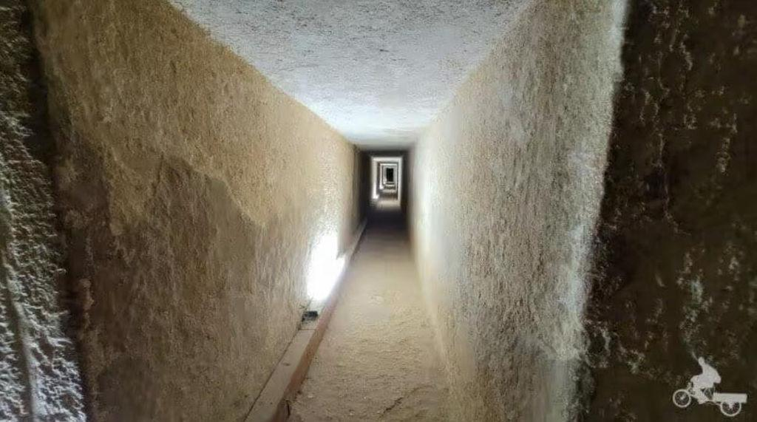
La Pirámide de Kefrén cuenta con dos entradas que dan acceso a la misma, una en la cara norte de la pirámide a 12 metros de altura, y otra justo en la base encontrada posteriormente. En su interior podremos ver la cámara del sarcófago, algo parecida a la de Keops, con losas de granitos colocadas de forma oblicua, aunque las paredes están talladas en la roca.

Slide 44
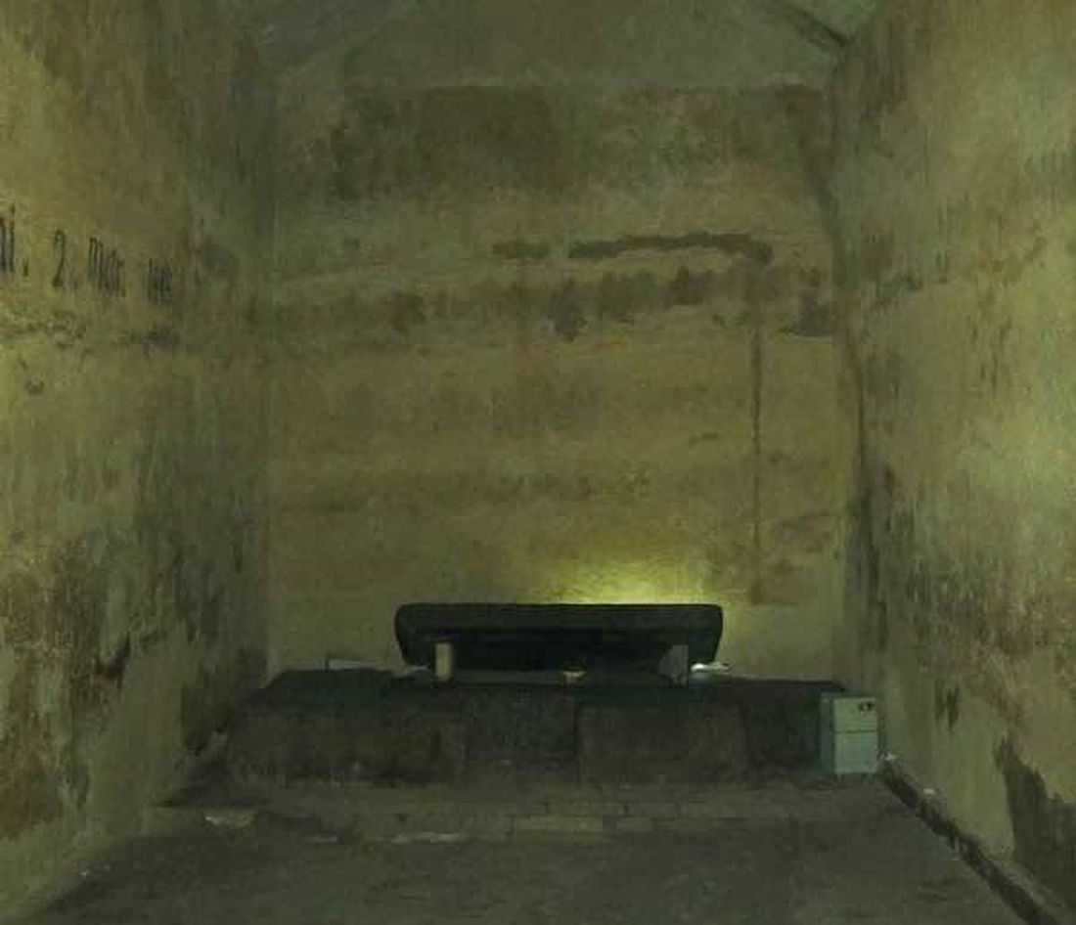
Cámara funeraria de Kefrén
En el interior de la cámara funeraria se encuentra el sarcófago de granito negro al nivel del suelo y vacía desde hace años, posiblemente por el saqueo de los ladrones.

Slide 45
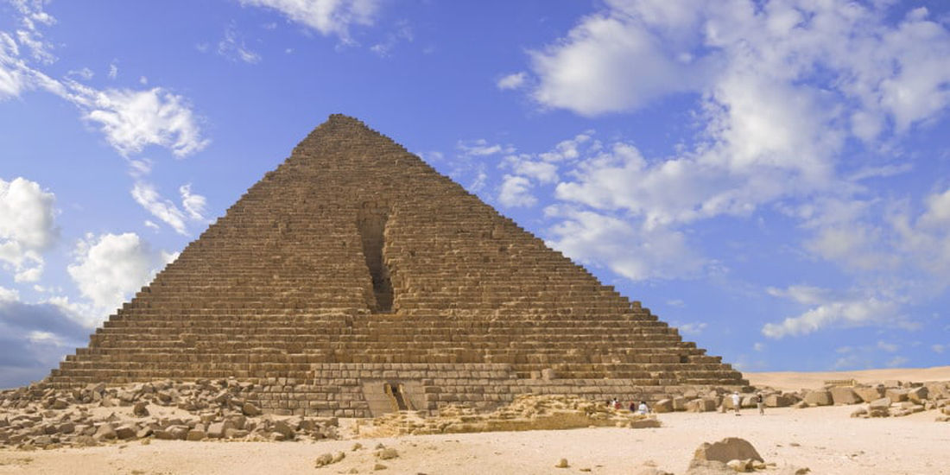
Pirámide Micerinos
Pertenece al complejo funerario que conforma con las tres pirámides de las reinas, situadas cerca de la misma. A través de un pasaje estrecho en diagonal, al igual que las otras pirámides, pero en este caso descendente.

Slide 46

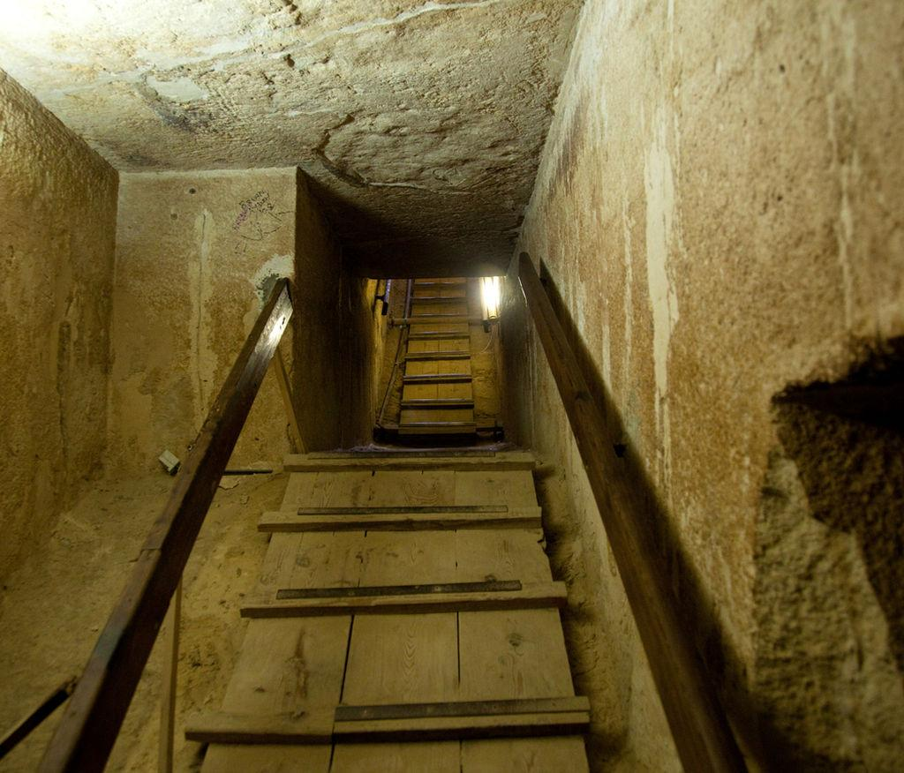
Nos llevara hacia la antesala funeraria que da acceso a la misma a través de un corredor horizontal, situada casi en el eje central de la pirámide.

Slide 47
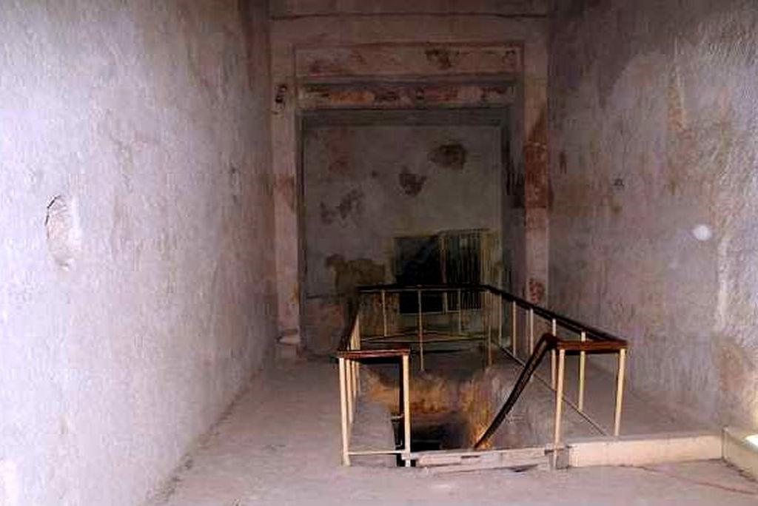
Interior de la cámara principal de la Pirámide de Micerinos. Finalmente, el recorrido termina en una rampa que da acceso a la cámara del sarcófago donde descansaban los restos del antiguo faraón.

Slide 48
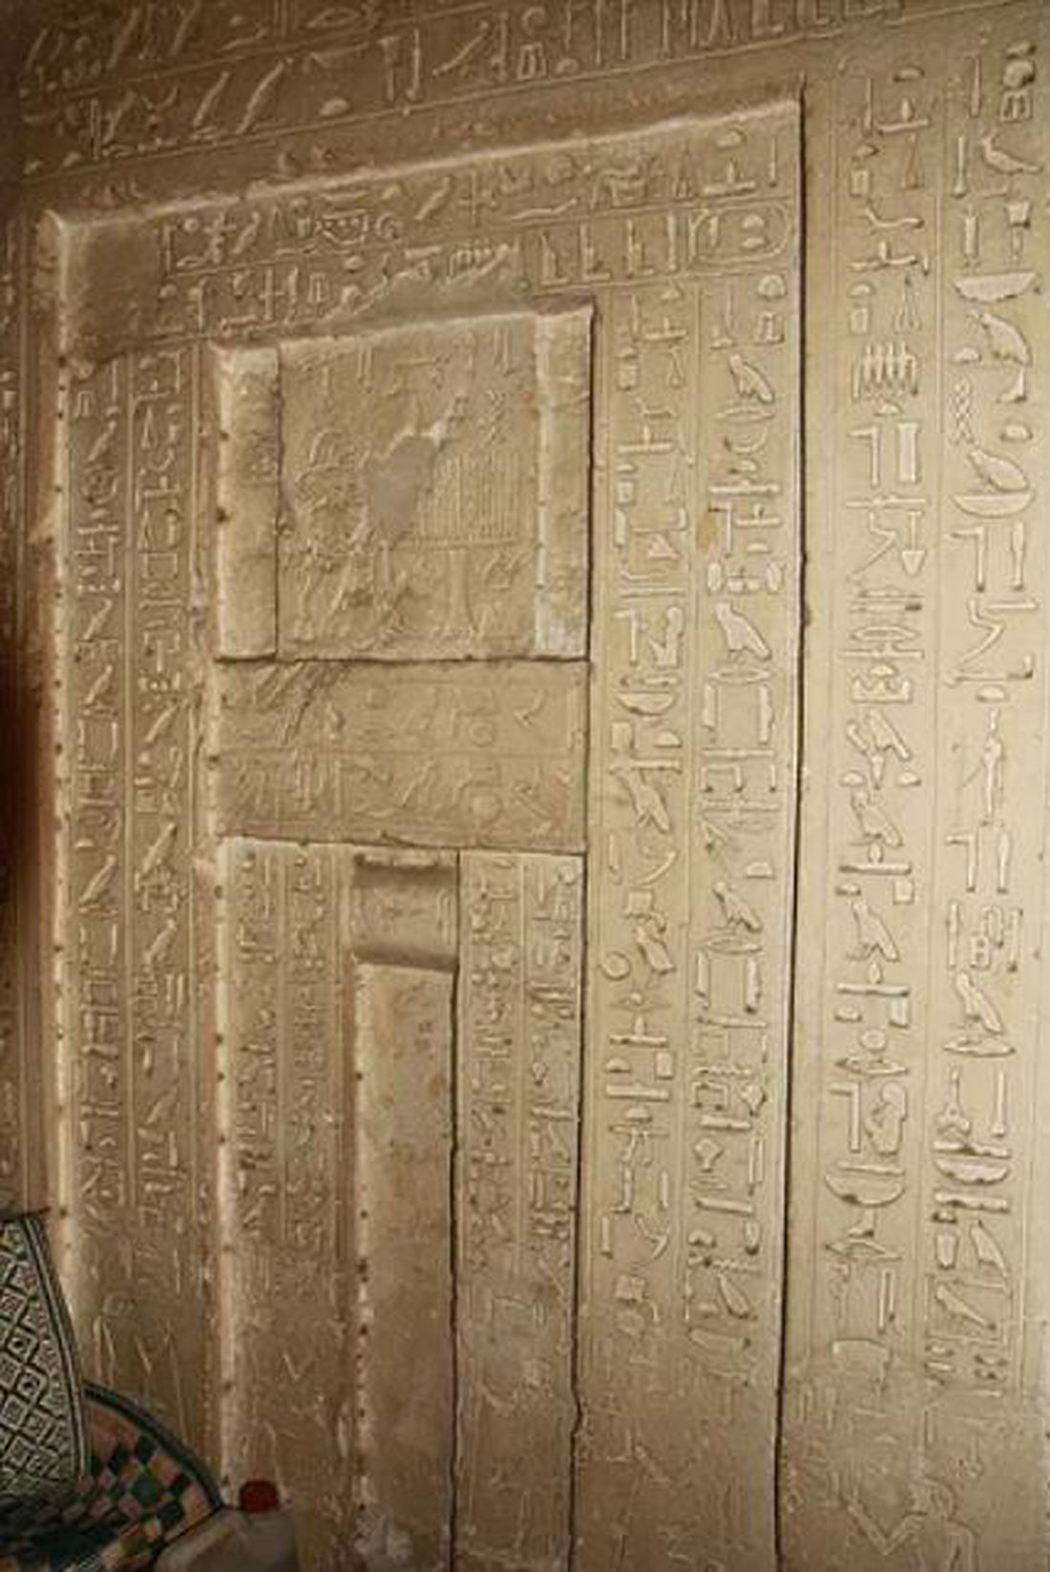
Estela Funeraria
Las pirámides escalonadas, contaban con una sala o Casa del Difunto, en esta sala se encontraba la estela, o puerta con el nombre del fallecido, que tiene la finalidad de permitir al difunto salir al mundo exterior. En esta sala, a menudo había una mesa donde los familiares depositaban sus ofrendas al fallecido.

Slide 49
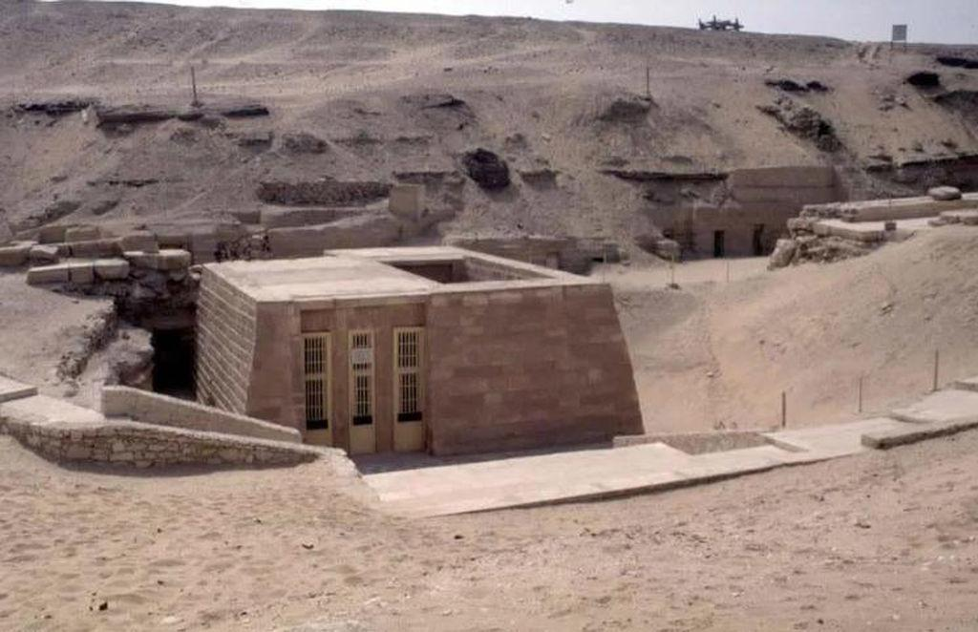
Imagen exterior de una Mastaba. En esta estancia se encontraba una estatua que representaba al difunto, el motivo era que en esta estatua residía el Ka del difunto, de tal forma que pudiera salir a través del tragaluz a recoger sus ofrendas y a cruzar la estela que le llevaría al exterior. El cuerpo del difunto, sin embargo, se encontraba bajo tierra, enterrado y con todos los accesos sellados.

Slide 50
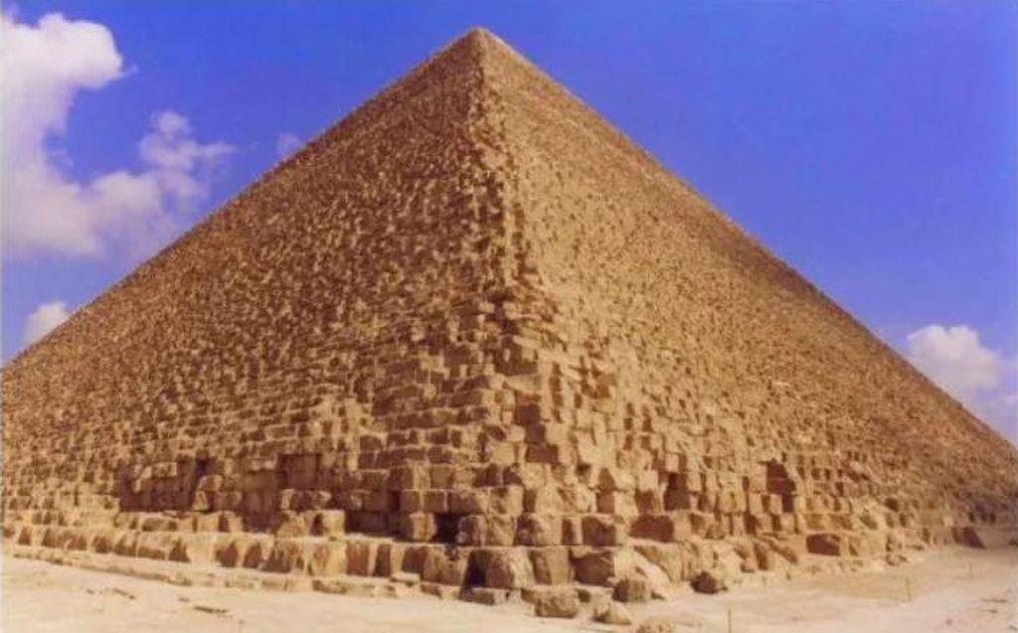
La Gran Pirámide de Giza es la pirámide más grande del mundo, sus dimensiones son colosales 146,61 metros de alto y 230 metros de ancho. Para su construcción se calcula que se emplearon mas de 2.400.000 bloques de piedra, algunas de ellas con un peso de aproximadamente 60 tn.

Slide 51
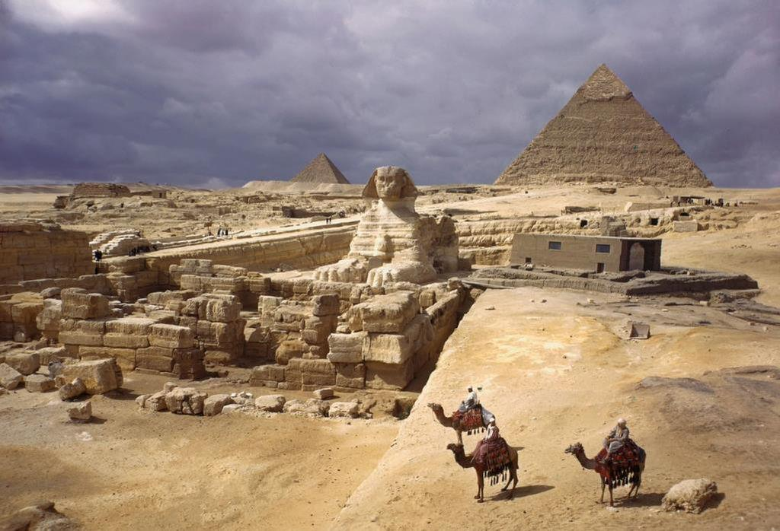
El historiador griego Herodoto fue el primero en describir la colosal obra egipcia sobre el año 450 a.C., ya entonces Herodoto estimó un trabajo que pudo durar hasta 20 años de trabajos ininterrumpido y ejecutado por aproximadamente 100.000 hombres.

Slide 52
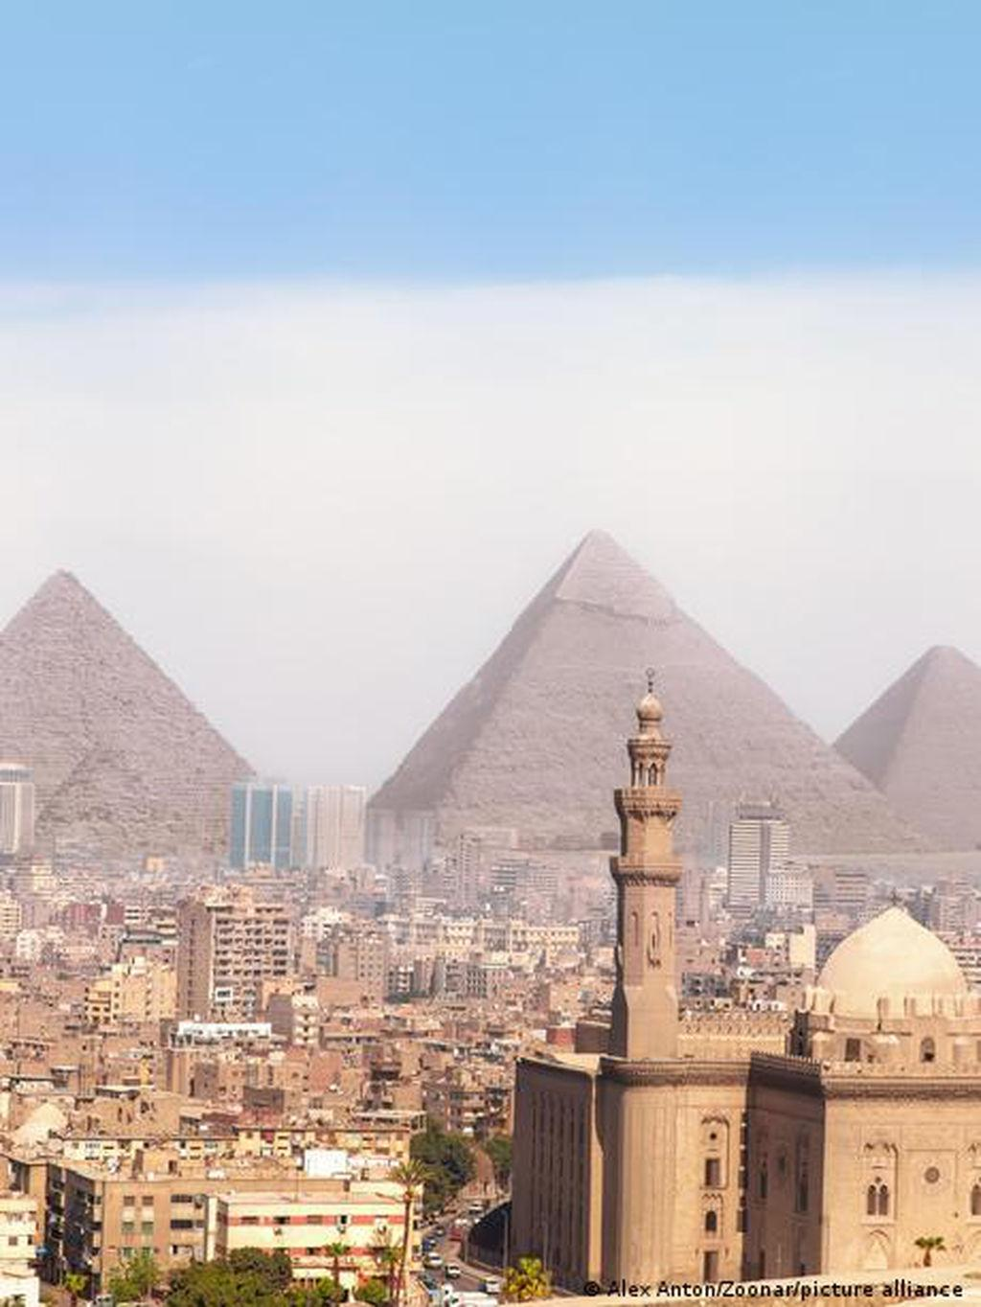
Cuando imaginamos las pirámides de Giza en la actualidad, esperamos verlas rodeadas de una vasta llanura de arena con la metrópolis del Gran Cairo extendiéndose detrás de ellas.

Slide 53

Un equipo de arqueólogos realizó un estudio para descubrir quiénes construyeron las pirámides de Egipto, alrededor del año 2700 A.C. Según esa investigación, se derribó la teoría de que los responsables fueron obreros judíos esclavizados.

Slide 54

En contra de la versión bíblica, no fueron obreros judíos esclavizados quienes levantaron estos monumentales mausoleos. El estudio de los antiguos documentos también desterró otras ideas más insólitas como las que sostenían que los constructores fueron los habitantes de la ciudad perdida de la Atlántida.

Slide 55

El rollo de papiro contiene las notas de un antiguo capataz egipcio llamado Merer y es el único registro de primera mano que ofrece datos sobre cómo se construyeron las pirámides egipcias.

Slide 56

En las notas, Merer explica que las piedras fueron extraídas de las canteras por unos 200 hombres y luego trasladadas a Giza a través de canales especialmente construidos.

Slide 57

Los bloques de roca se recibían en un puerto interior que se construyó a escasos metros de la base de la Gran Pirámide, donde fueron arrastrados por los trabajadores que construyeron los impresionantes megalitos.

Slide 58

Zahi Hawass. el experto de 74 años.
De esta manera, Zahi Hawass, un célebre egiptólogo, reveló que los responsables de construir las pirámides de Egipto “fueron obreros muy bien tratados”. El especialista llegó a esta conclusión tras haber encontrado un grupo de tumbas casi pegadas a ellas.

Slide 59

Allí estaban alojados 12 esqueletos en un perfecto estado de conservación, en posiciones fetales, con las cabezas situadas hacia el oeste y los pies hacia el este, por lo que así coinciden con las antiguas creencias del entierro de los difuntos en ese territorio.

Slide 60

"Si hubieran sido esclavos no estarían enterrados al lado de los reyes y de las reinas”, explicó Hawass.

Slide 61

Según publica el diario La Nación, la hipótesis de los judíos esclavizados ya había sido refutada también por los arqueólogos Israel Finkelstein y Neil Asher Silberman en su libro "Biblia desenterrada: la nueva visión de la arqueología del antiguo Israel y el origen de sus textos sagrados". Allí, aseguraron que no se encontraron registros arqueológicos del pueblo hebrero en Egipto que se remonten a 4500 años, cuando fueron erigidas las pirámides de Giza.

Slide 62

Las Pirámides de Egipto son los vestigios más poderosos y emblemáticos reconocidos del mundo. Si bien existen más de 100 en todo el territorio de este país africano, las más reconocidas son las de Keops, Kefrén y Micerinos, levantadas en la llanura de Giza: una de ellas es la más alta y se la puede observar a las afueras de la capital egipcia moderna, El Cairo.

Slide 63
Música enlazada
Títulos:
- Pyramids of Egipto
- Pharaoh Ramsés II
- Giza Port

Slide 64







¿Te ha gustado?
Puedes ver más entrando
Aquí
Además puedes recibir powerpoints en tu correo electrónico suscribiéndote aquí:

